Slide 1
Chapter 4
General Remarks on Codes

Slide 2
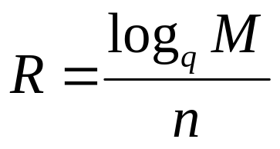
4.1 错误检测与纠错
分组码： A={a₁,...,a_{q}}有限符号集. A 上的字符串称之为 A上的字。 A^{n}是 A上的全体长度是n的字组成的集合。
A^{n}的任意非空子集合C称之为 A上的q-元分组码, 简称C是分组码. C的元素是码字。
设M=|C|, 则称C是一个码长n, 大小M的编码，或称C是一个(n,M)-码。C的码率是

Slide 3
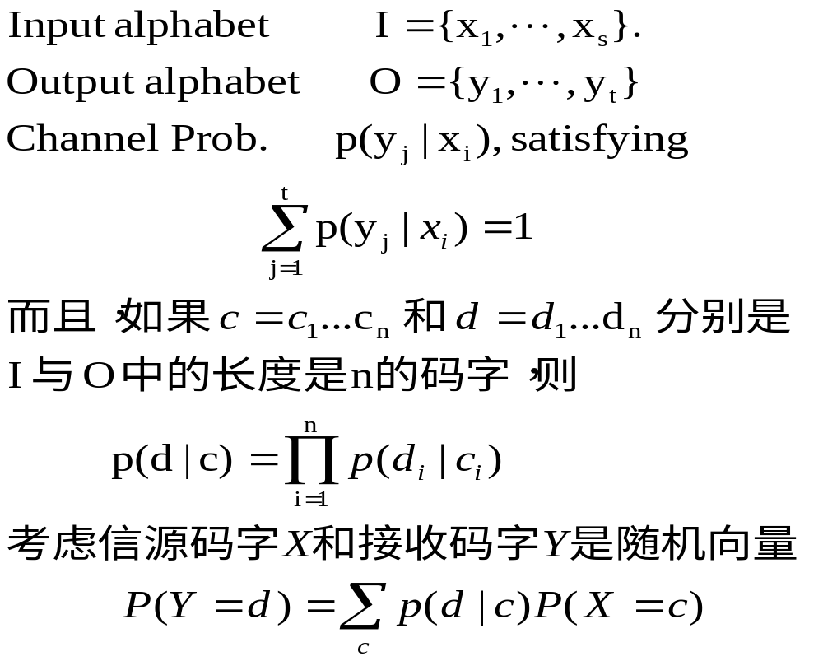
离散无记忆信道

Slide 4
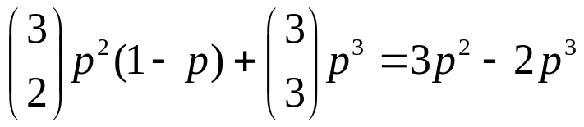
二元对称信道。 P<1/2,
情景一： 无编码时，Decision error is p.
0 1-p 0
p
p
1 1-p 1
情景二： 重复编码： aaa --> c1c2c3, 大数逻辑译码。 Decision error is

Slide 5
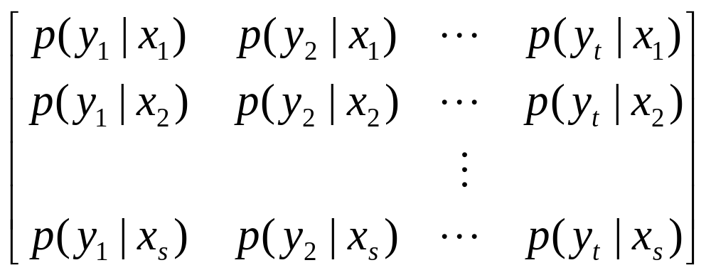
信道矩阵

Slide 6
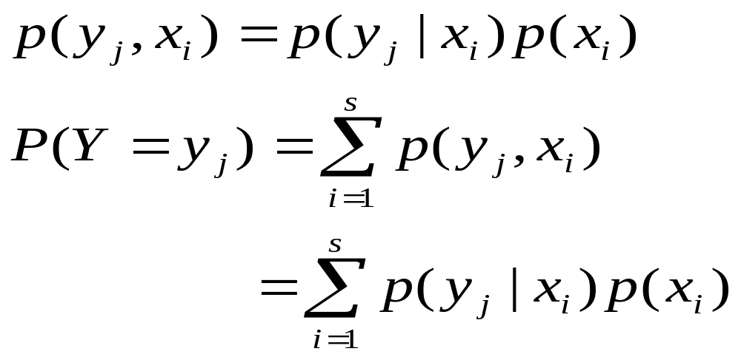
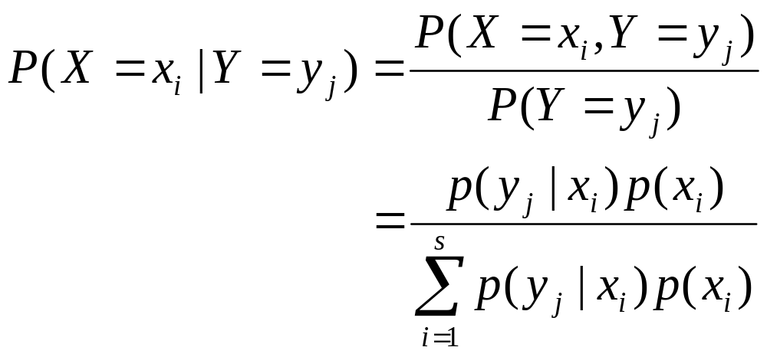
已知 输入分布P(X), 和信道概率P(y_{j}|x_{i}), 则可以
唯一确定输出分布P(Y)和联合分布P(X,Y)。 这是因为：
以及backward channel probabilities:

Slide 7
Symbol error, or Channel error
Word error
突发错误(burst error)

Slide 8
Decision Scheme
判决方案f： 一个输出字符串到码字集合的不完全映射f 。
Partial refers to fact that f may not be defined for all output strings.
如果f(d)是发送的码字，则判决正确。
设 B_{c}=f⁻¹(c)={d|f(d)=c}
则B_{c}是能够正确译码成为c的输出符号的集合。
d₁
d₂
d₃
B_{c1}
c₁
c₂
c₁
c₂
B_{c2}
信道
c_{m}
d_{u}
c_{m}
B_{cm}

Slide 9
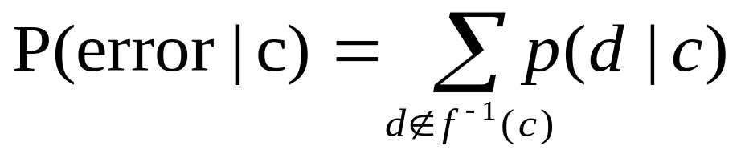
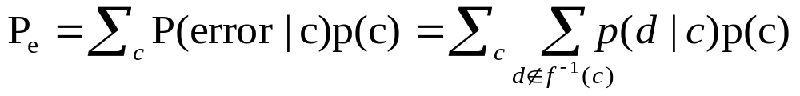
Probability of Decision Error
发送一个码字c， 译码方案的错译概率
判决误差的概率
该概率与输入码字的概率，信道概率，以及判决f有关。

Slide 10
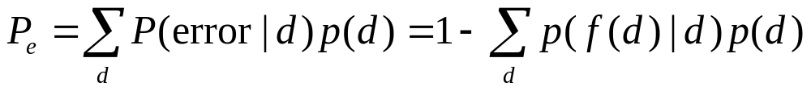
从输出的角度看Pe
P(error | d)=1-P(f(d)|d)
因此Pe与输出概率，反向信道概率，以及判决f有关。当信道固定时，所谓最优译码就是要找到f使得Pe达到极小。

Slide 11
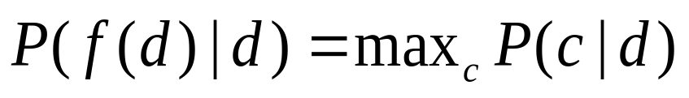
Ideal Observer
Definition: For a given input distribute, any decision scheme f for which f(d) has the property that
for all output strings d, is called an ideal observer.
理想观察器是对接收到的字符串，给出与其对应的概率最大的码字。
反向信道概率,与输入的概率分布有关

Slide 12
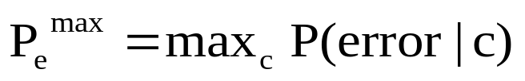
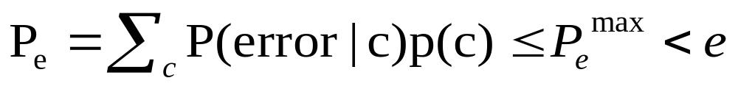
Theorem 4.1.1: 对任意输入分布，ideal observer decision scheme will minimize P_{e}, among all decision scheme.
与输入编码的分布有关。
只与判决函数有关
因此，如果 P^{max}_{e} < e, 则
一般情况下，要寻找一个判决策略使得P^{max}_{e} 达到极小是很困难的工作。

Slide 13
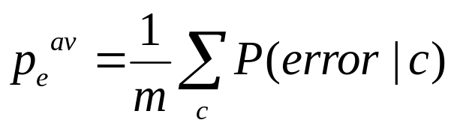
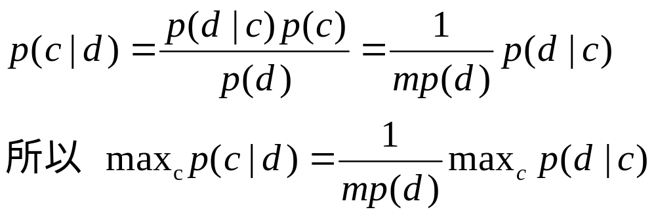
如果输入函数是均匀分布，则P(x=c)=1/m,
定义： 如果判决方案f满足 P(d|f(d))=max_{c}P(d|c), 对所有输出字符d成立，则称f是极大似然判决。
极大似然判决只与信道概率有关，与输入码字的概率分布无关。

Slide 14
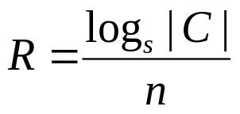
定理4.1.2 如果输入是均匀分布，则ideal observer 就是极大似然判决。
极大似然判决虽然是较合理的判决，但不一定是最理想的判决方法。只有在输入码字的概率分布是均匀分布时极大似然判决就是最理想的判决方法
码率： 设C是分组码，码长是n. 输入符号集合有s个元素。则码率R是

Slide 15


Theorem 4.1.3 (噪声编码定理）. 在一个容量是C的离散无记忆信道上，对任意R<C, 存在一个码长是n的s-元码序列C_{n}, 和一个判决方案f_{n}, 满足如下性质：
1） C_{n}是一个 编码的序列，码长是n且码率至少是R的编码的序列
2） 当n —> ∞时，f_{n}的极大错误译码概率

Slide 16
4.2 Minimum Distance Decoding
定义：设 x 和 y 是相同符号集 A 上的两个有相同长度的字， x 和 y之间的汉明 (Hamming) 距离d(x,y)等于 x 和 y中符号不相同的位置个数
例如：设符号集 A={ 0,1,2,3}。 x=10123 和 y=32011，则d(x,y)=5. 如果 x=10103， y=12113，则d(x,y)=2.

Slide 17
定理4.2.1 设 A是符号集。x,y,z是 A^{n} 中的任意字。则汉明距离函数
d: A^{n} х A^{n} ---> N, 满足如下性质。
1) (正定性)
d(x,y)≥ 0, 且 d(x,y)=0 当且仅当 x=y
2) (对称性)
d(x,y)=d(y,x)
3) (三角不等式)
d(x,y)≤ d(x,z)+d(z,y)
因此(A^{n} ,d) 是一个度量空间。

Slide 18
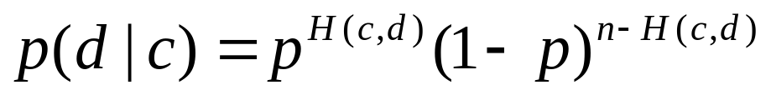
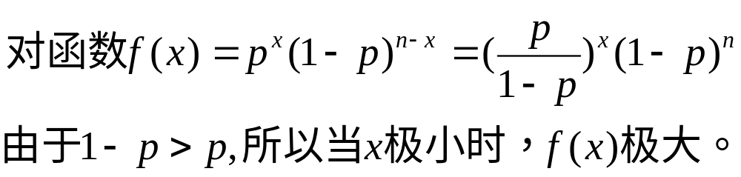
对二元对称信道，则极大似然译码算法就是Hamming 距离最邻近译码法则。因为
Example 4.2.1 C={000,111} , Using MDD, P_{d.e}=?

Slide 19
Tie
Complete decoding
Incomplete decoding
For what channels, MLD is equivalent to MMD?

Slide 20
定义： 码距。 设C是一个码，则C的最小距离d(C)定义为如下的正整数
d(C)=min _{x,yє C} d(x, y)
一个有码长n,大小M, 最小距离d的码称之为(n,M,d)码.

Slide 21
t-差错检测码： 在一个码字上替换一个以上，t个以下的字符所得到的字不是一个码字
Exactly t -差错检测码：
定理4.2.2. 码C恰好是t-差错检测码 iff
d(C) =t+1.
t-差错纠正码： 如果用极小Hamming距离译码能够纠正所有最多是t个差错的编码。
Exactly t -差错纠正码：至少存在一个t+1差错不可纠正

Slide 22
定理4.2.3: 一个码C是恰好t-差错可纠码 iff d(C)=2t+1 或 2t+2.
推论： d(C)=d iff C 是[(d-1)/2]-可纠码。

Slide 23
定理4.2.5: If an (n,M,d)-code with even minimum distance d=2t+2 is used for error detection only, then it is exactly (2t+1)-error-detection. On the other hand ,if C is used for maximum error correction ,as well as error detection, then C is exactly t-error-correcting can simultaneously detect t+1 errors, but it cannot always detect more than t+1 errors.

Slide 24
实用例子4.2.2：1979年火星探测。
(32,64,16) Reed-Muller码。可纠7个错。码率R=3/16.
实用例子4.2.3: 木星，土星。采用(24,4096,8) Golay码。可纠3可错，码率R=1/2.
实用例子4.2.4 The q-ary repetition code of length n is the code C={00…0, 11…1,(q-1)(q-1)…(q-1)} this code has minimum distance n, and so it is exactly floor[(n-1)/2]-error-correcting.
On the other hand, for strict error detection, it
is (n-1)-error-detection.

Slide 25
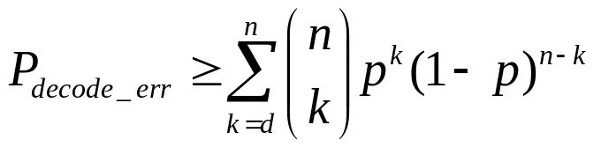
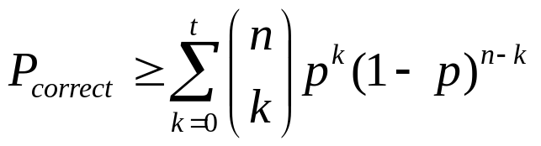
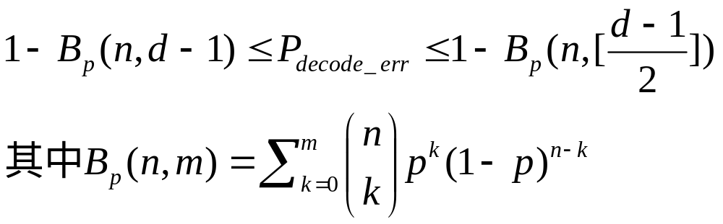
（n,M,d) 极大 ： 如果不存在(n,M+1,d)码
错误译码概率（BSC）：
正确译码概率（BSC）
定理4.2.6 二元对称信道，极大（n,M,d)码 则

Slide 26
推论4.2.7 设二元对称信道交叉错误概率p<1. C_{n}是一系列极大(n,M_{n},d_{n})码且当n足够大时d_{n}/n≤r<p. 则当n趋向于无穷时， C_{n}的错误译码概率趋向于1

Slide 27
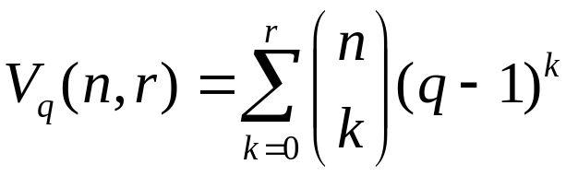
球S_{q}(x,r)={y in A^{n}|d(x,y)≤r}
球的体积
装球半径: 最大的正整数r，使得S_{q}(c,r)彼此不相交. 记pr(C)
覆盖半径： 最小的正整数r, 使得A^{n}= U_{c} S_{q}(c,r). 记为Cr(C)
定理4.2.8 码C是t-差错可纠码，当且仅当所有的S_{q}(c,t)彼此不相交
推论4.2.9 码C恰好是t-差错可纠码，当且仅当pr(C)=t

Slide 28
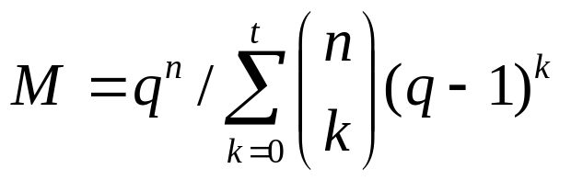
完备码： 如果 pr(C)=Cr(C)
Example 4.2.5: Hamming 码H₂(3) 即二元 (7,16,3)码
定理4.2.10(装球条件): 如果C 是(n,M,2t+1)完备码，则
准完备码： 如果pr(C)+1=Cr(C)

Slide 29
4.3 Families of Codes

Slide 30
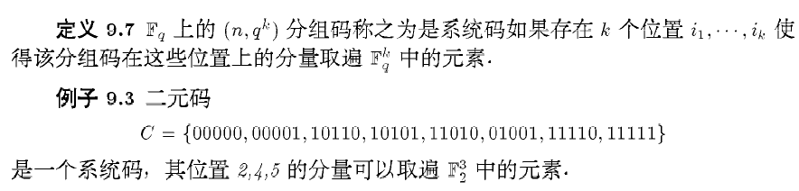
系统码
Example 4.3.1 The binary code C={0000,0110,1001,1010}
is systematic.
Example 4.3.2 The binary code C={000,100,010,001} is not systematic.

Slide 31
有限域
定理4.3.1 对于素数p，正整数n ，则存在大小为q=p^{n}的域，记为F_{q} 或GF(q)；
所有的有限域有大小p^{n}，对素数p，正整数n
(F_{q})^{n} V(n,q)： Fq 上n-重， Fq 上n 维矢量空间

Slide 32
码的等效性
定义：C1、C2等效，如果存在位置置换和码字母的置换
引理4.3.2
定理4.3.3

Slide 33
Linear Codes-1
Definition: A code L真属于V(n,q) is a linear code if it is a subspace of
V(n,q). If L has dimension k over V(n,q) , we say that L is an [n,k]-code (note the square brackets), and if L has minimum distance d, we say that L is a [n,k,d]-code.
Definition: The weight w(x) of a word x∈V(n,q) is the number of nonzero positions in x. The (minimum) weight w(C) of a code C is the minimum weight of all nonzero codewords in C.
Definition: If x= x₁ x₂…x_{n} and y=y₁…y_{n} are binary words, we define the intersection of x and y by x∩y=(x₁ y_{1，} x₂ y_{2，。。。，} x_{n} y_{n} ) Thus ,
x∩y has a 1 in the I-th position if and only if both x and y have a 1 in the i-th position.

Slide 34
Linear Codes-2
Lemma 4.3.4
For all x,y ∈ V(n,q) ，d(x,y)=w(x-y)
For all x,y ∈ V(n,2) ， d(x,y)=w(x)+w(y)-2w(x∩y)
Theorem 4.3.5 For a linear code L, we have d(L)=w(L).
Proof: Since c-d runs through all codewords in L, as c and d run through all codewords ,we have

Slide 35
Families of Codes
Repetion Codes
Hamming Codes
Golay Codes
Reed-Muller Codes
……

Slide 36
new codes old codes
Extending
Puncturing
Expunging
Augmenting
Shortening
Direct Sum Construction
(u,u+v)- Construction

Slide 37
4.5 The Main Coding Theory Problem
Definition :A_{q}(n,d) denotes the largest possible size M for which there exists a q-ary (n,M,d)-code.
Theorem 4.5.1 For any n>=1
1) A_{q}(n,1)=q^{n} ;
2) A_{q}(n,n)=q;
Theorem 4.5.2 For any n>=2
A_{q}(n,d)<=q A_{q}(n-1,d)
Theorem 4.5.3 for binary codes
A₂(n,2t+1)= A₂(n+1,2t+2)

Slide 38
Thank you

